Slide 1
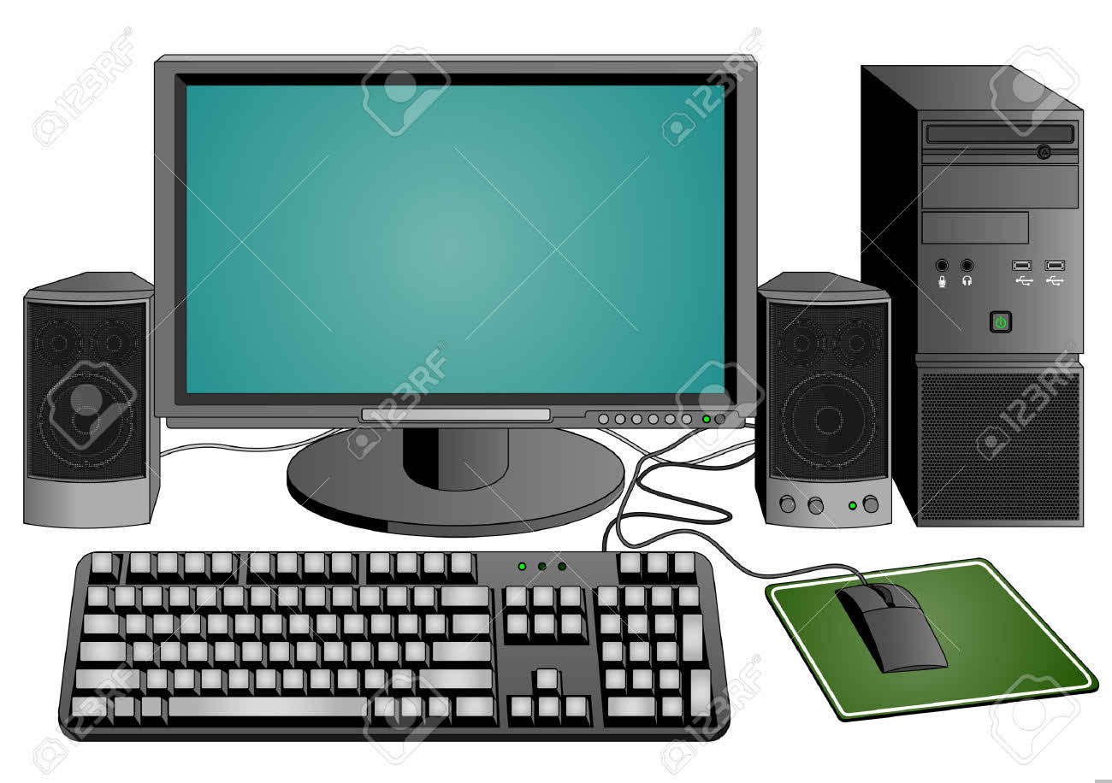
‍সকলকে শুভেচ্ছা

Slide 2
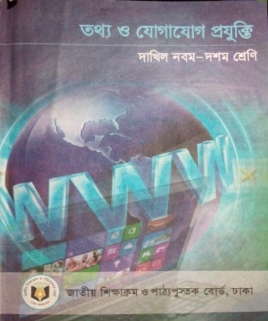
পরিচিতি
শ্রেণি : ৯ম- ১০ম
বিষয় : তথ্য ও যোগাযোগ প্রযুক্তি
অধ্যায় : ১ম
নাসিমা সুলতানা রুনা
সহকারী শিক্ষক (কম্পিউটার)
দুড়াকুটি উচ্চ বিদ্যালয়
সদর,লালমনিরহাট।

Slide 3
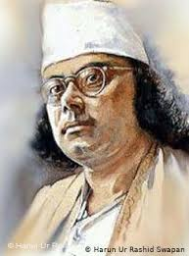
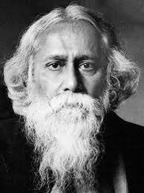
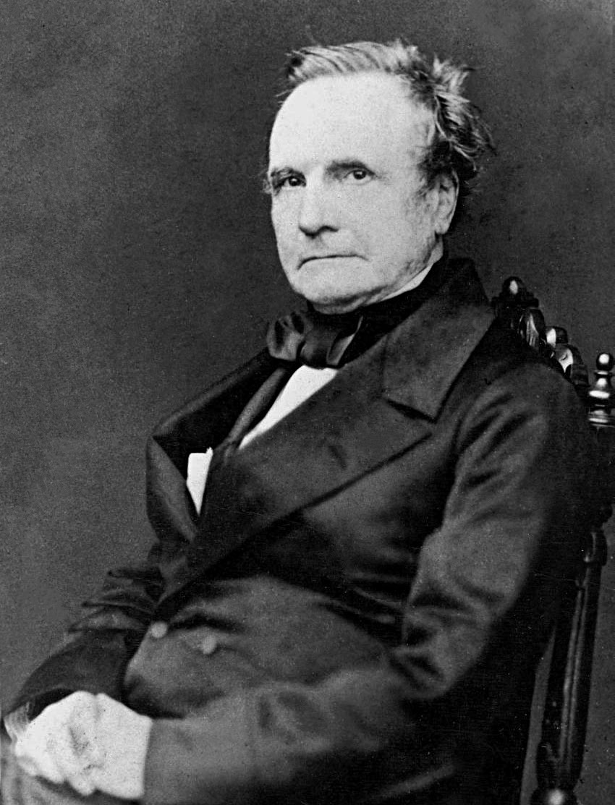
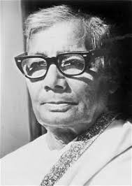
জসীম উদ্দিন
চালস ব্যাবেজ
কাজী নজরুল ইসলাম
রবীন্দ্রনাথ ঠাকুর

Slide 4
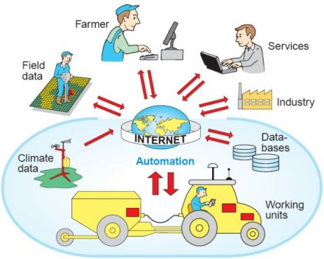
তথ্য ও যোগাযোগ প্রযু্ক্তি বিকাশে উল্লেখযোগ্য ব্যক্তিত্ব

Slide 5
শিখনফল
এই পাঠ শেষে শিক্ষার্থীরা…
তথ্য ও যোগাযোগ প্রযুক্তি বিকাশে উল্লেখযোগ্য ব্যক্তিবর্গের অবদান মূল্যায়ন করতে পারবে।

Slide 6
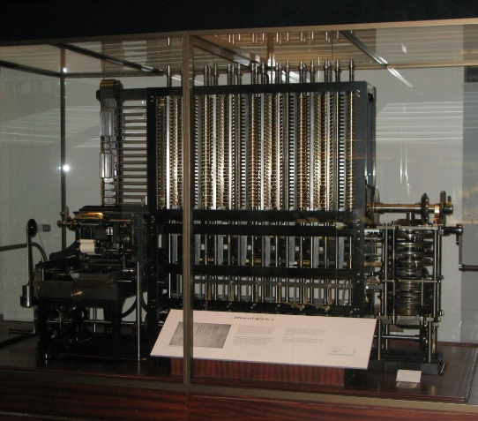
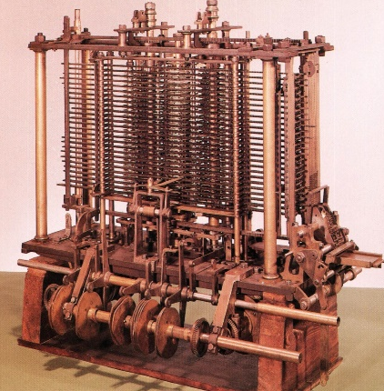
উল্লেখ্যযোগ্য ব্যক্তিত্ব
আধুনিক কম্পিউটারের জনক ইংরেজ প্রকৌশলী ও গণিতবিদ চালর্স ব্যাবেজ ডিফারেনস ইন্জ্ঞিন তৈরি করেন। পরবর্তিতে তিনি এনালিটিক্যাল ইন্জ্ঞিন নামে আরো একটি গননা কারী যন্ত্র তৈরির পরিকল্পনা করেন।
চার্লস ব্যাবেজ:
১৭৯১-১৮৭১
ডিফারেন্স ইঞ্জিন
এনালিটিক্যাল ইঞ্জিন

Slide 7
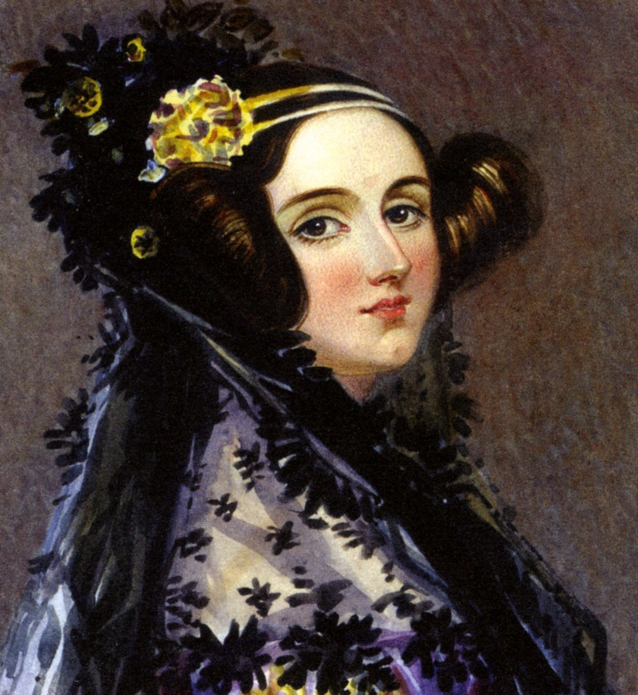
উল্লেখ্যযোগ্য ব্যক্তিত্ব
অ্যালগরিদম প্রোগ্রামিং
অ্যাডা লাভলেস ছোটবেলা থেকেই বিজ্ঞান ও গণিতে আগ্রহী ছিলেন। ১৮৩৩ সালে চার্লস ব্যাবেজের এনালিটিক্যাল ইন্জ্ঞিনকে কাজে লাগানোর জন্য “প্রোগ্রামিং”-এর ধারনা সকলের সামনে নিয়ে আসেন। এ কারনে অ্যাডা লাভলেসকে প্রোগ্রামিং ধারনার প্রবর্তক হিসেবে সম্মানিত করা হয়।তিনি অ্যালগরিদম প্রোগ্রামিং এর ধারনা প্রকাশ করেণ।তিনি কবি লর্ড বায়রণের কন্যা ছিলেন।
অ্যাডা লাভলেস:
১৮১৫-১৮৫২

Slide 8
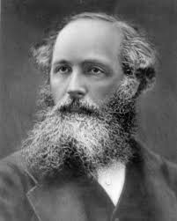
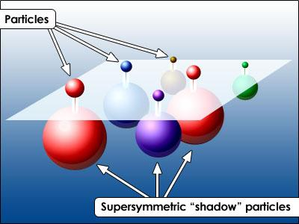
উল্লেখ্যযোগ্য ব্যক্তিত্ব
তড়িৎ চৌম্বকীয় বল
বিজ্ঞানী জেমস ক্লার্ক ম্যাক্সওয়েল তড়িৎ চৌম্বকীয় বলের ধারনা প্রকাশ করেন, যা বিনা তারে বার্তা প্রেরণের একটি সম্ভাবনাকে তুলে ধরে।
জেমস ক্লার্ক ম্যাক্সওয়েল
১৮৩১-১৮৭৯

Slide 9
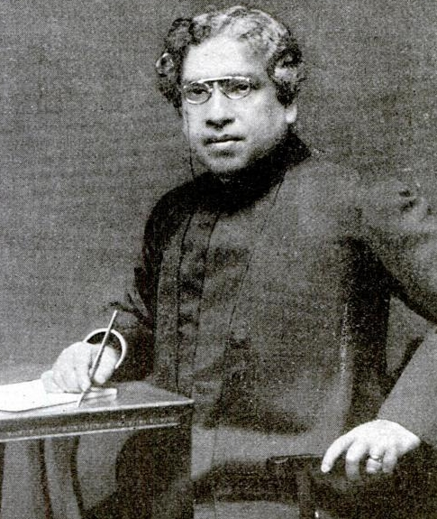
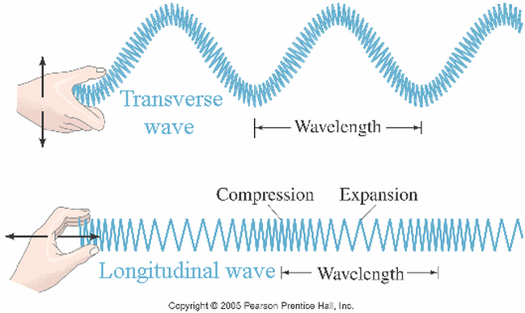
উল্লেখ্যযোগ্য ব্যক্তিত্ব
বিনা তারে একস্থান থেকে অন্য স্থানেবার্তা প্রেরণে প্রথম সফল হন বাঙালি বিজ্ঞানী জগদীশচন্দ্র বসু। ১৮৯৫ সালে তিনি অতিক্ষুদ্র তরঙ্গ ব্যবহার করে এক স্থান থেকে অন্য স্থানে তথ্য প্রেরণে সক্ষম হন।
জগদীস চন্দ্র বসু
১৮৫৮-১৯৩৭

Slide 10
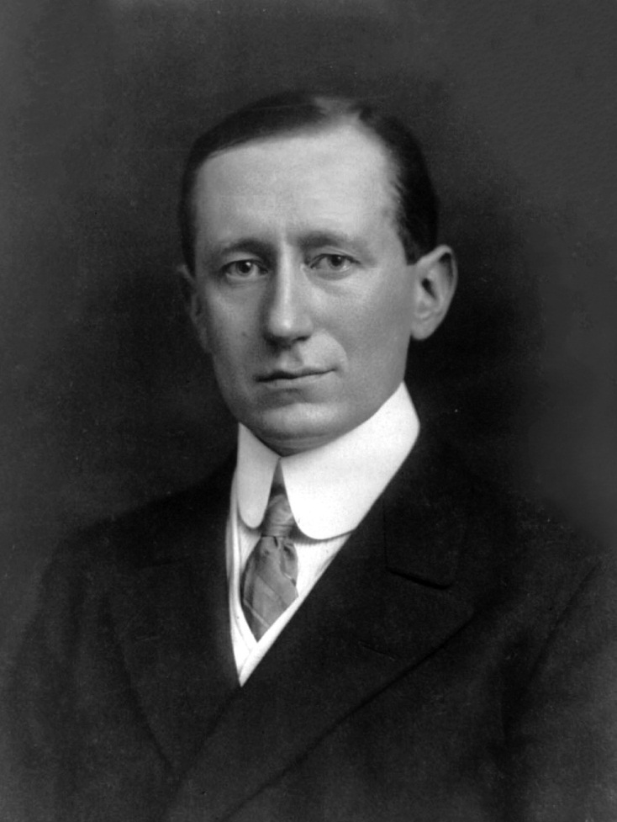
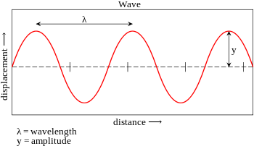
উল্লেখ্যযোগ্য ব্যক্তিত্ব
বেতার তরঙ্গ ব্যবহার করে এক স্থান থেকে অন্য স্থানে তথ্য প্রেরণের কাজ প্রথম প্রকাশিত হওয়ায় সার্বজনীন স্বীকৃতি পান ইতালির বিজ্ঞানী গুগলিয়েলমো মার্কনি। এ জন্য তাকে বেতার যন্ত্রের আবিষ্কারক হিসেবে স্বীকৃতি দেওয়া হয়।
গুগলিয়েলমো মার্কনি
১৮৭৪-১৯৩৭

Slide 11
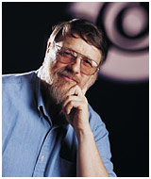
উল্লেখ্যযোগ্য ব্যক্তিত্ব
বিশ শতকের ষাট-সত্তরের দশকে ইন্টারনেট প্রটোকল ব্যবহার করে আরপানেটের আবিস্কৃত হয়। ১৯৭১ সালে আরপানেটে ইলেকট্রনিক মাধ্যমে পত্রালাপের সুচনা করেন আমেরিকার প্রোগ্রামার রেমন্ড স্যামুয়েল টমলিনসন। তিনিই প্রথম ই-মেইল সিস্টেম চালু করেন।
রেমন্ড স্যামুয়েল টমলিনসন
১৮৭৪-১৯৩৭

Slide 12
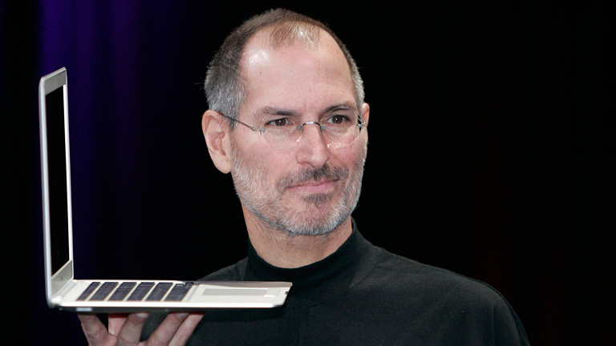
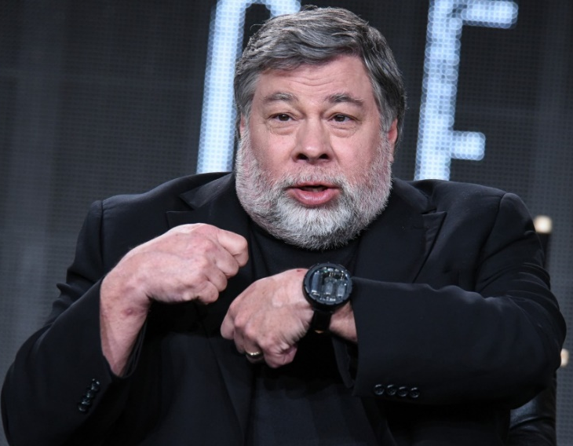
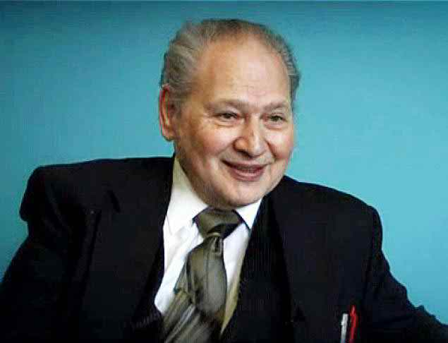
উল্লেখ্যযোগ্য ব্যক্তিত্ব
স্টিভ জবস ও তার দুই বন্ধু মিলে ১৯৭৬ সালের অ্যাপল কম্পিউটার নামে একটি প্রতিষ্ঠান চালু করেন। প্রতিষ্ঠানটি বর্তমানে বিশ্বের অন্যতম বৃহৎ প্রতিষ্ঠান।অ্যাপেলের হাতেই পার্সোনাল কম্পিউটারের নানান পর্যায় বিকশিত হয়েছে।
স্টিভ জবস
১৯৫৫-২০১১
স্টিভ জজনিয়াক
রোলান্ড ওয়েনে

Slide 13
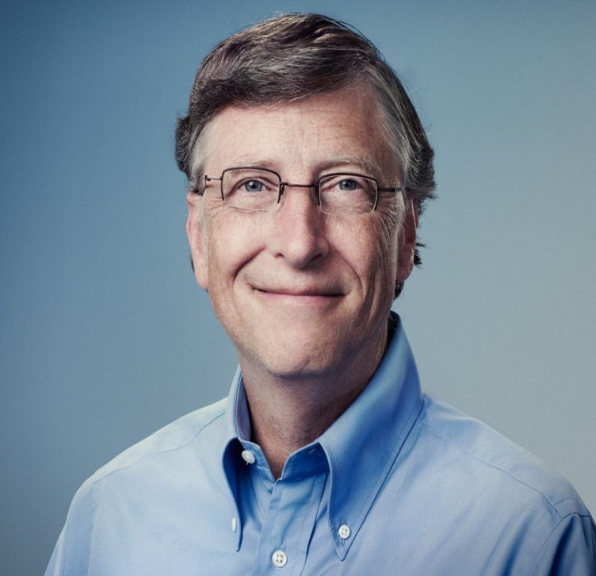
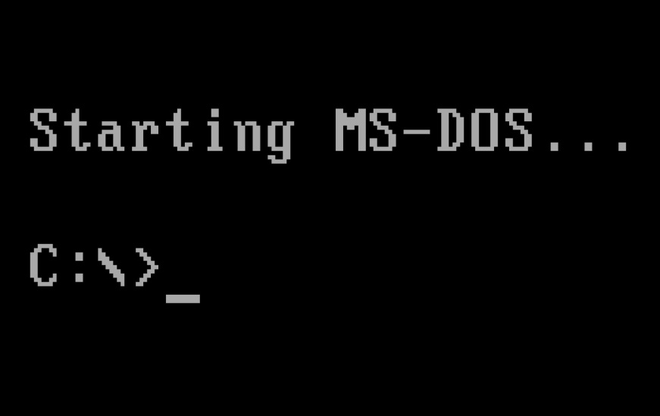
উল্লেখ্যযোগ্য ব্যক্তিত্ব
১৯৮১ সালে আইবিএম কোম্পানি তাদের বানানো পার্সোনাল কম্পিউটারের অপারেটিং সিস্টেম তৈরি করার জন্য উইলিয়াম হেনরি বিল গেটস ও তার বন্ধুদের প্রতিষ্ঠান মাইক্রোসফটকে দায়িত্ব দেন। বিকশিত হয় এমএস ডস এবং উইন্ডোজ অপারেটিং সিস্টেম।বর্তমানে পৃথিবীর অধিকাংশ কম্পিউটার পরিচালিত হয় মাইক্রোসফট কোম্পানির অপারেটিং সিস্টেম সফটওয়্যার দিয়ে।
উইলিয়াম হেনরি বিল গেটস
১৯৫৫

Slide 14
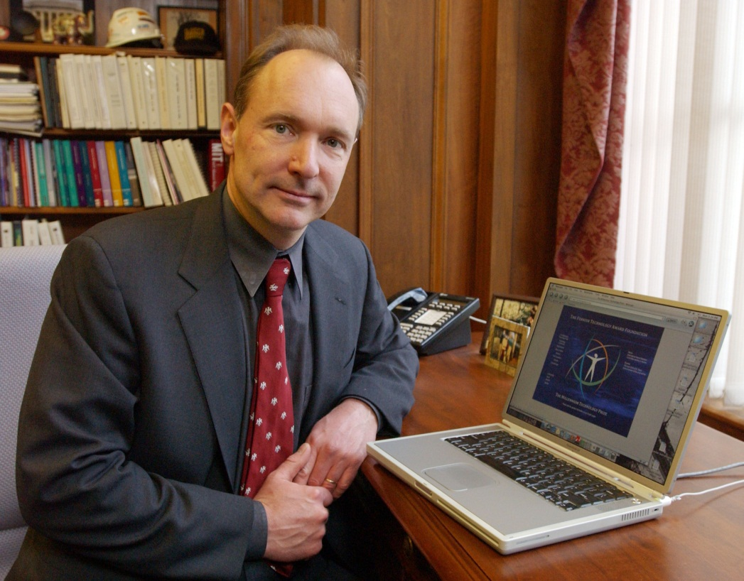
উল্লেখ্যযোগ্য ব্যক্তিত্ব
স্যার টিমোথি জন টিম বার্নাস-লি ওয়ার্ল্ড ওয়াইড ওয়েবর জনক। নেটওয়ার্ক প্রযুক্তির বিকাশের ফলে বিশ্বের নানান দেশের মধ্যে ইন্টারনেট বিস্তৃত হয়। ইন্টারনেটকে কেন্দ্র করেএকটি শক্তিশালী অর্থনৈতিক ব্যবস্থা গড়ে ওঠে এবং বিকশিত হয় বিভিন্ন ধরনের অ্যাপ্লিকেশন সফটওয়্যার।
স্যার টিমোথি জন টিম বার্নাস-লি
১৮৭৪-১৯৩৭

Slide 15
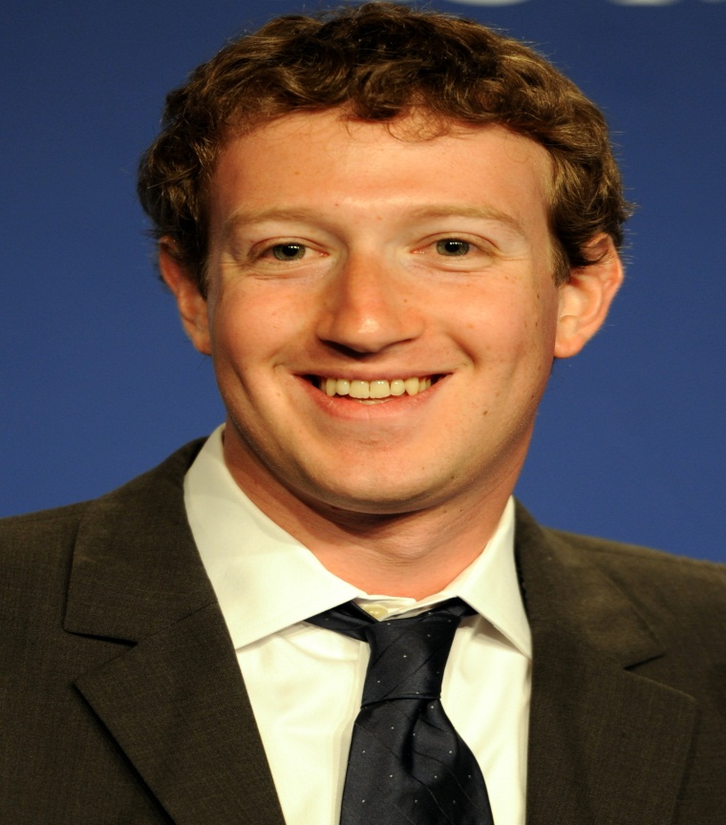
উল্লেখ্যযোগ্য ব্যক্তিত্ব
পৃথিবীর সবচেয়ে জনপ্রিয় “ফেসবুক” মার্ক জুকারবার্গ ও তার চার বন্ধুর হাতে সুচিত হয়। মার্চ ২০১৫-এর পরিসংখ্যান অনুযায়ী বিশ্বের প্রায় ১৪১৫ মিলিয়ন ব্যবহারকারী ফেসবুক ব্যবহার করেন। এ সংখ্যা প্রতিদিনই বাড়ছে।
মার্ক জুকারবার্গ
১৯৮৪

Slide 16
বাড়ির কাজ
তথ্য যোগাযোগ প্রযুক্তি বিকাশে তোমার ভূমিকা - ব্যাখ্যা কর।

Slide 17
ধন্যবাদ

